Slide 1
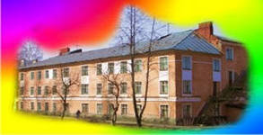
Итоги деятельности
МБС(К)ОУ
«Школа для детей с ОВЗ» за 2012-2013 учебный год

Slide 2
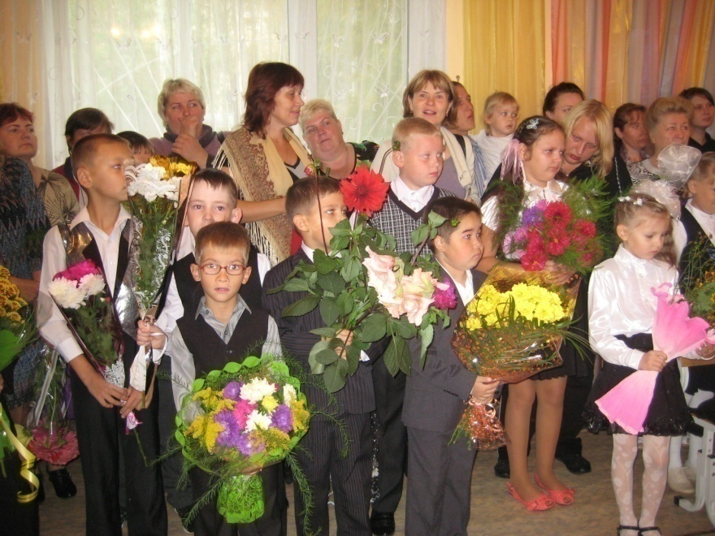
Цель школы
Обеспечение устойчивого развития школы через формирования образовательной среды
Задачи школы
1. Освоить современные педагогические технологии.
2. Обновить систему воспитательной работы.
3. Создать условия для сохранения и укрепления здоровья обучающихся.

Slide 3
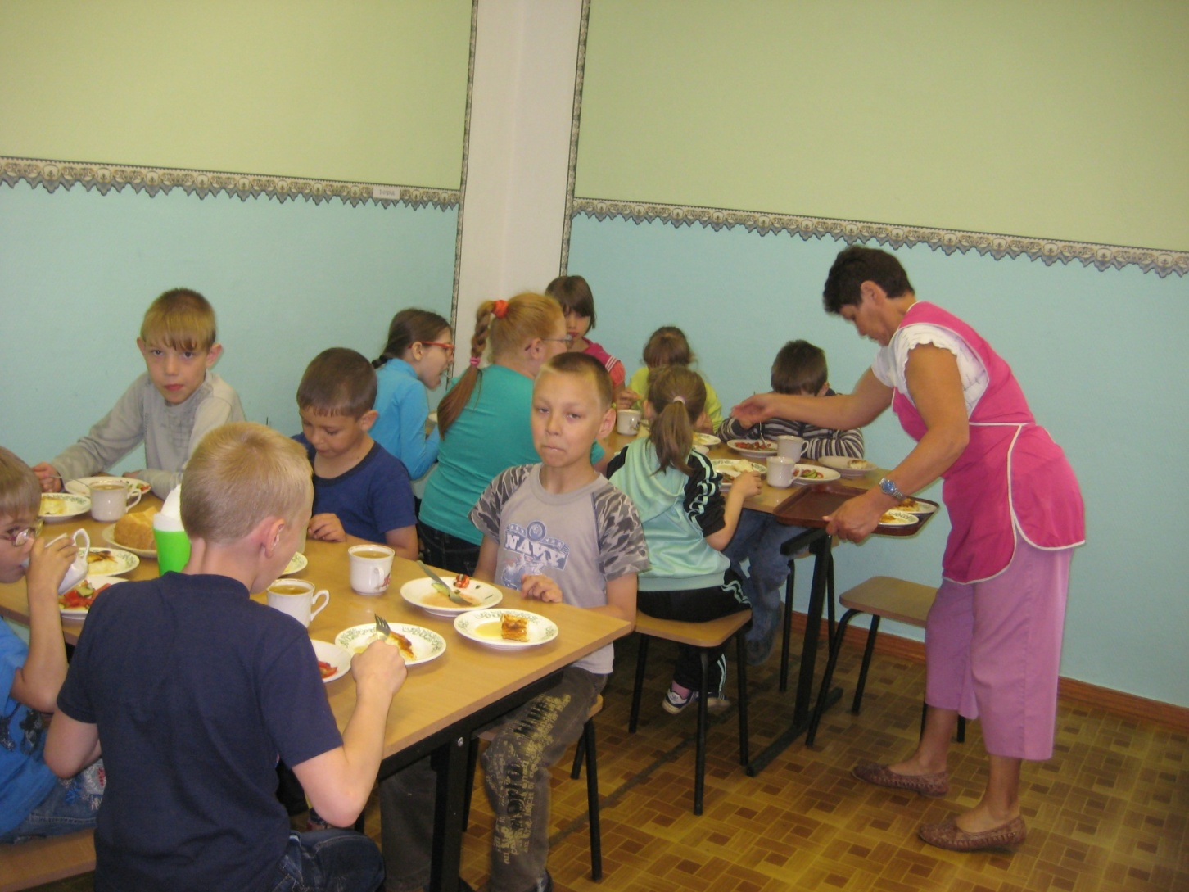
В школе очень красиво, уютно, тепло и комфортно

Slide 4
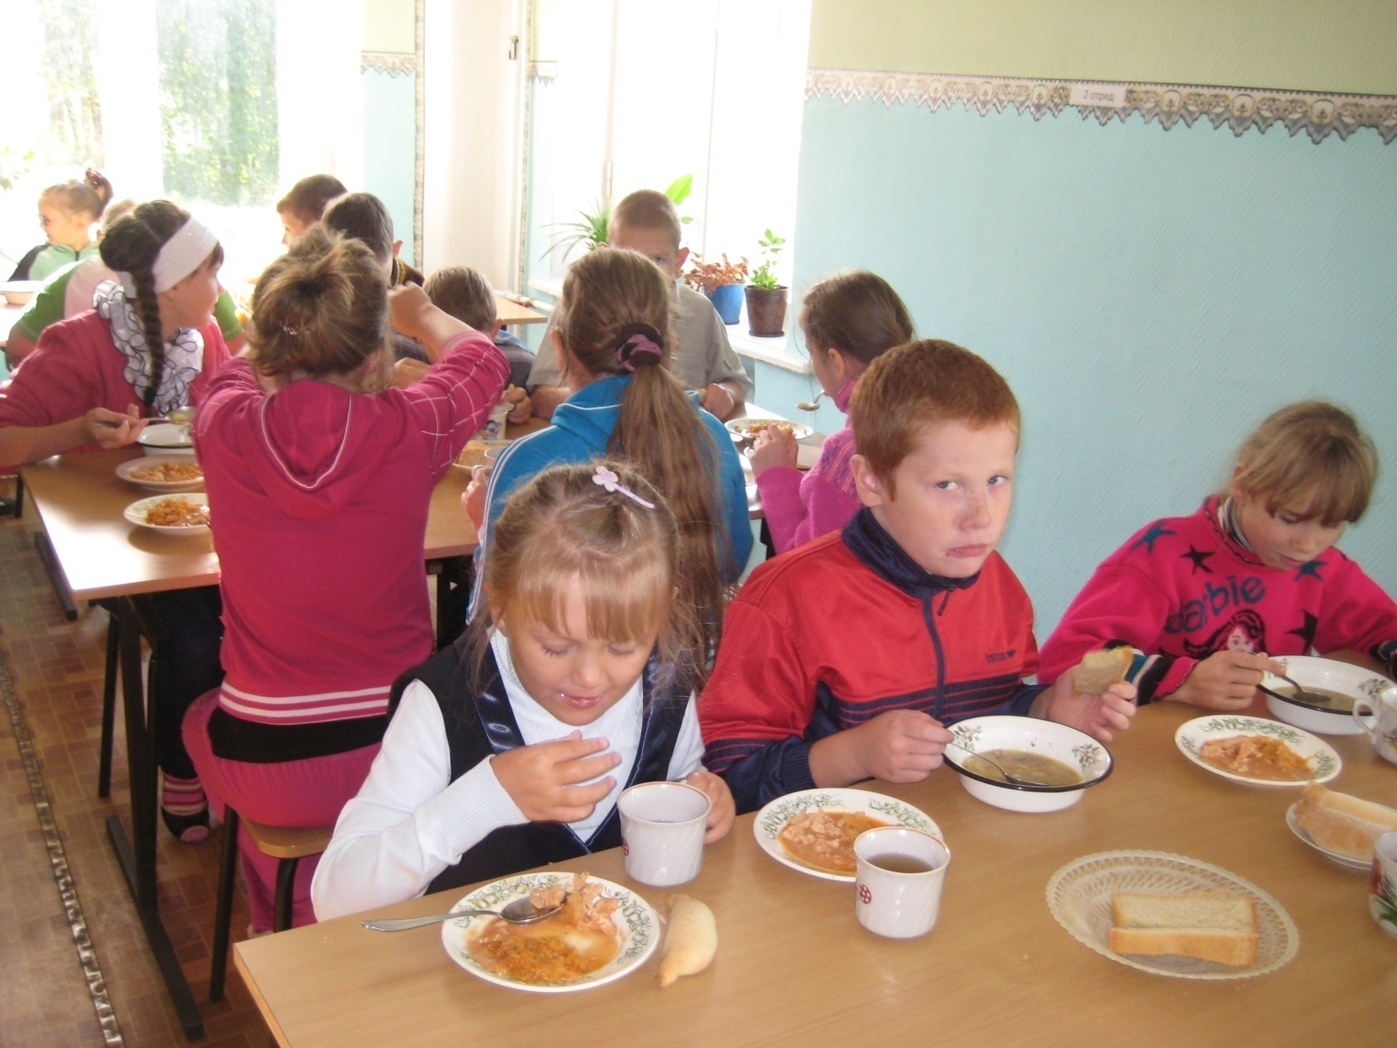

Slide 5
Образовательный процесс осуществляют
21 учитель. (3 совместителя)
Из них:
с первой категорией –13 чел.
со второй категорией – 8 чел.
Почетных работников общего образования – 4 чел
Заслуженный учитель России – 1чел.
Средний возраст педагогического коллектива – 55 лет

Slide 6
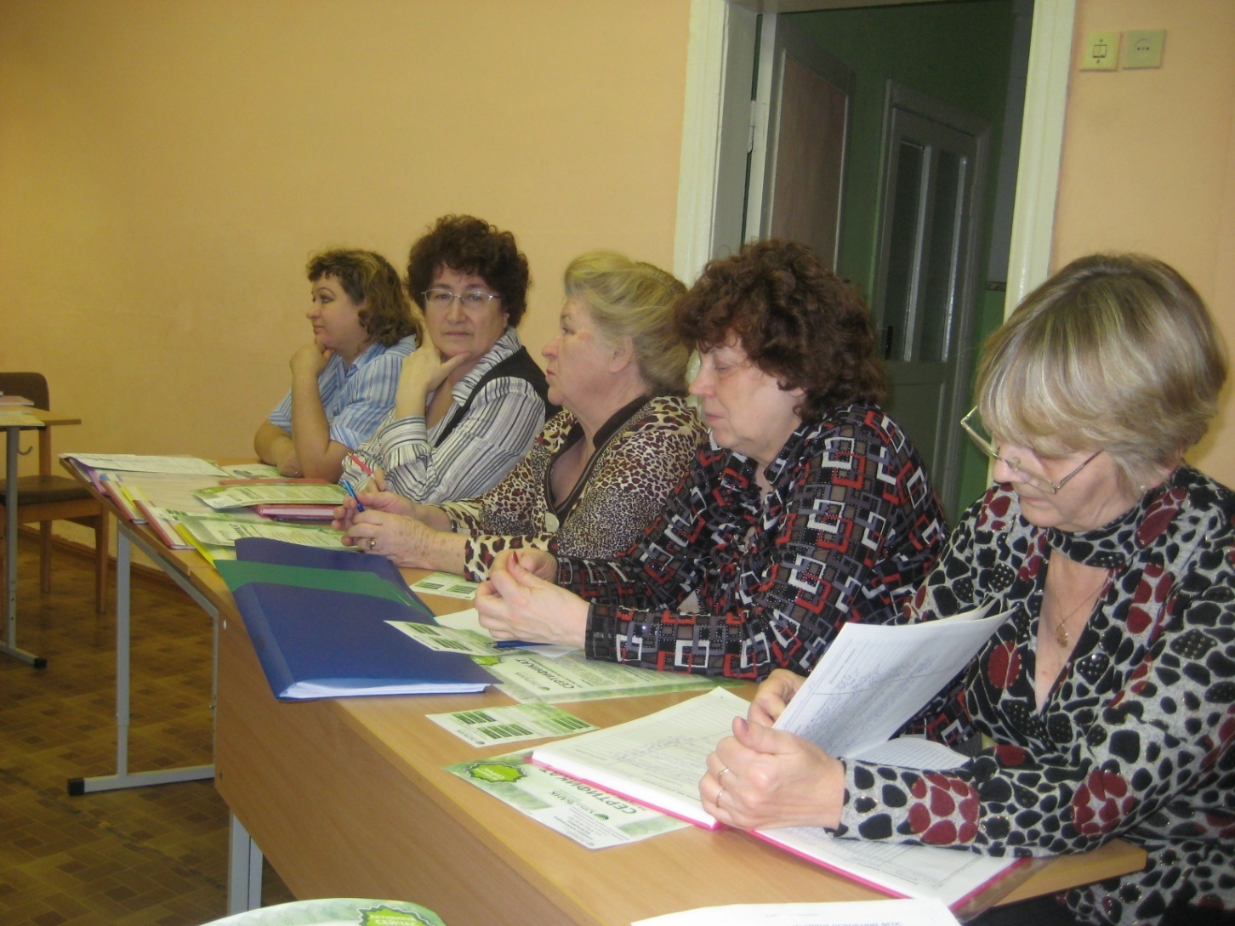
Участие педагогов в конкурсах профессионального мастерства стабильно:

Slide 7

Совершенствование учебно - методического обеспечения является одной из важнейших задач развития школы.

Slide 8
Обеспечение условий безопасности
В школе с 2009года функционирует автоматическая пожарная сигнализация.
В дневное время охрана учреждения осуществляется вахтером.
4 раза в год проводятся практические тренировки по отработке действий личного состава, обучающихся и воспитанников при возникновении чрезвычайных ситуаций.
В школе созданы условия для организации горячего питания обучающихся и воспитанников: имеется обеденный зал на 40 посадочных мест, кухня и помещения для хранения и приготовления пищи.
Медицинское обслуживание обучающихся обеспечивается медицинским персоналом согласно штатного расписания школы.
Ежегодно проводятся диспансерные осмотры всех детей, ежедневно проводится витаминизация учащихся и воспитанников.

Slide 9
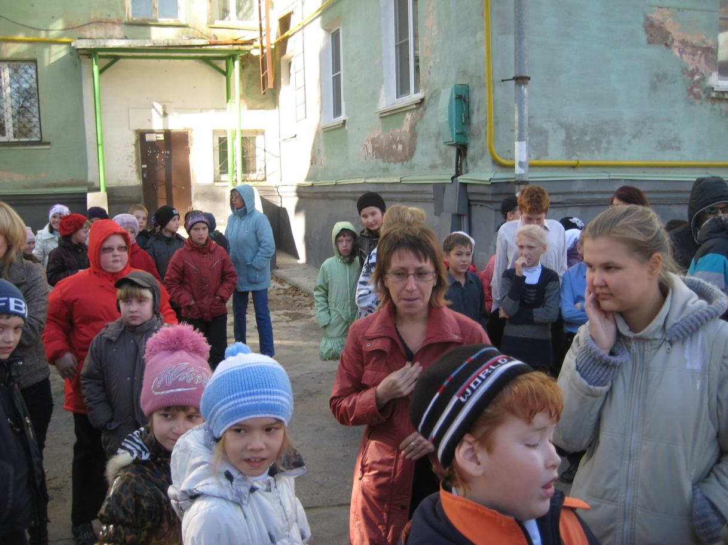
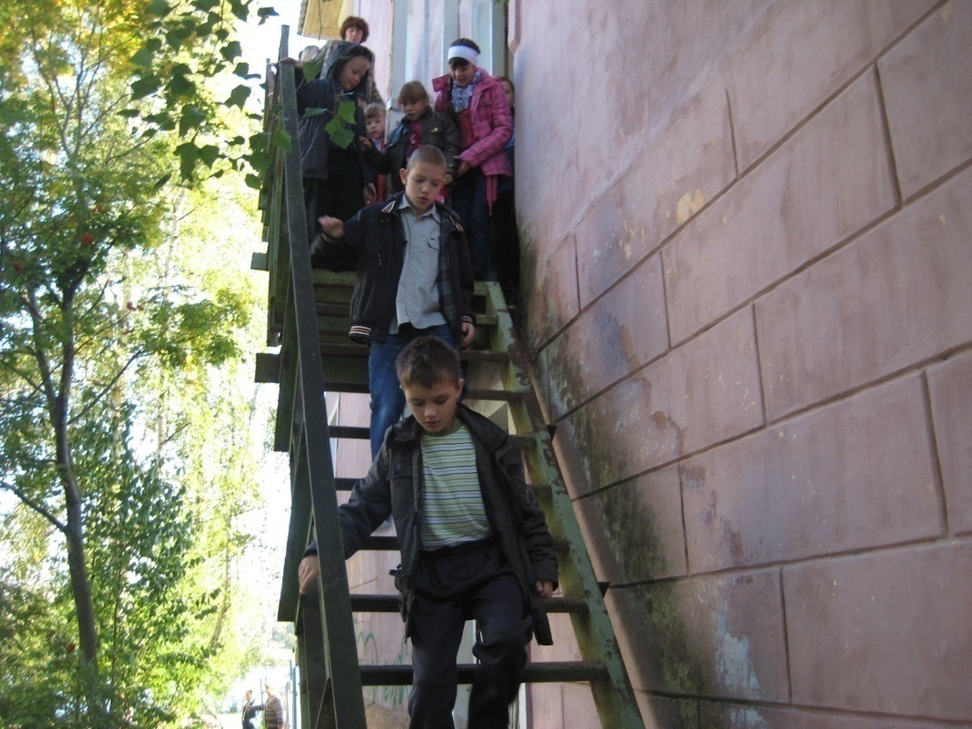
Учебная эвакуация учащихся

Slide 10
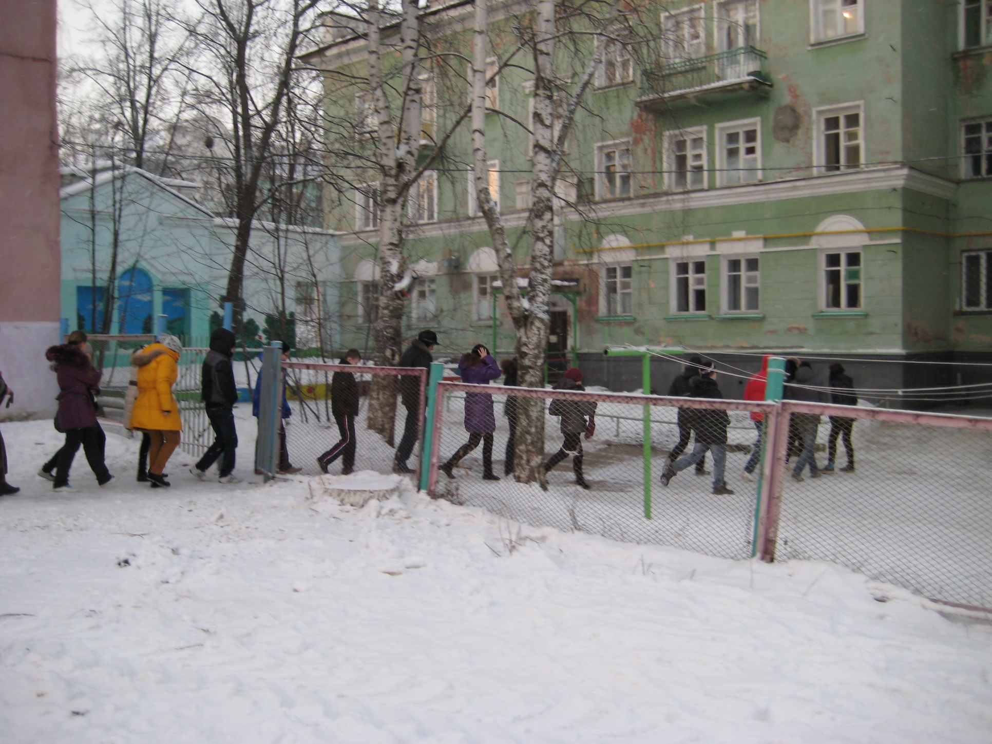

Slide 11
Систематически администрацией школы организуются обучающие мероприятия для учащихся и для учителей по вопросам безопасности жизнедеятельности:
круглые столы с приглашением правовых ведомств (КДН,ОДН), встречи, викторины с работниками ГИБД, гражданской обороны, пожарного надзора.
Освоение программы ОБЖ осуществляется с учащимися 8 классов. Вопросы ОБЖ рассматриваются на уроках окружающего мира в начальной школе, на уроках биологии в среднем звене, а также на классных часах.
Для тех, кто учится и работает, в школе созданы безопасные условия для осуществления качественного учебно-воспитательного процесса, все учебные кабинеты и другие помещения используются по назначению.

Slide 12
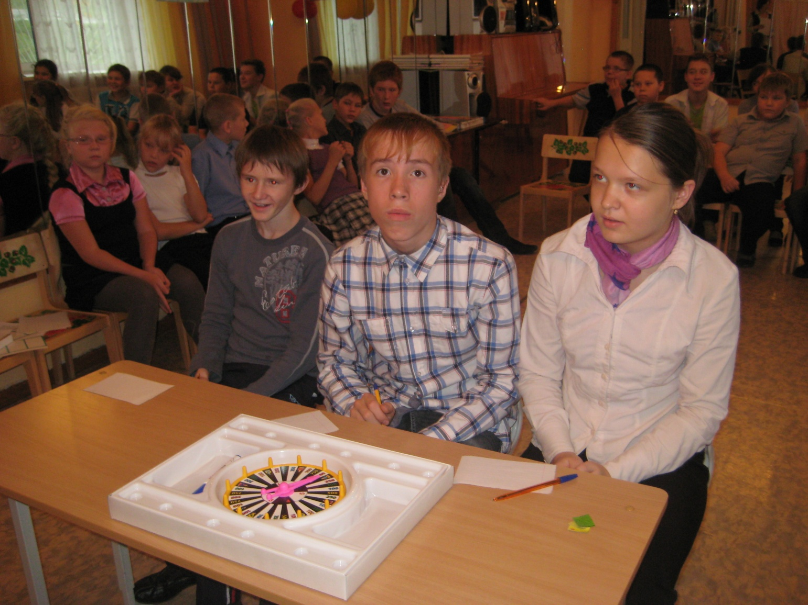
«Поле чудес» по безопасности

Slide 13
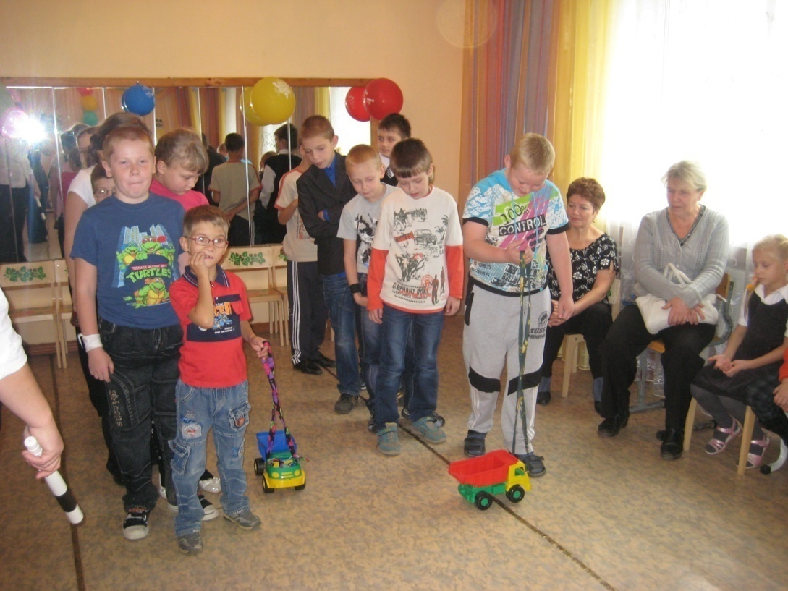
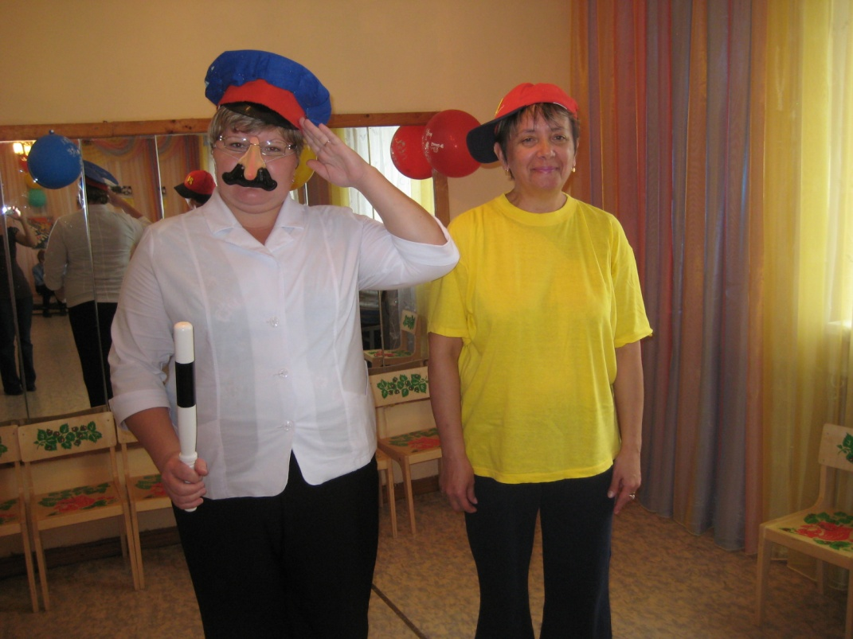
Праздник участников дорожного движения

Slide 14
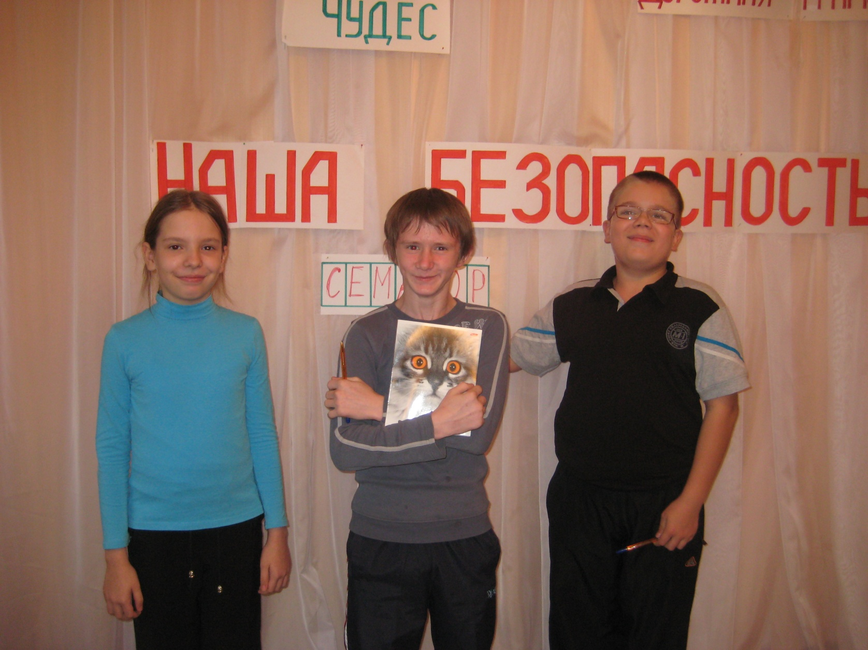

Slide 15
Соблюдение прав участников образовательного процесса
На начало 2012-2013 учебного года в школе обучается 83 человека, в структурном подразделении «Детский сад»- 30 детей. Общее количество обучающихся и воспитанников – 113 человек.
Всего в учреждении 10 классов-комплектов, по одному на каждой параллели, кроме параллели третьих классов (третьих классов два). Количество учащихся первой ступени – 39, в том числе 7 человек обучаются индивидуально на дому. На второй ступени – 44 человека, в том числе 10 человек надомного обучения.
В учреждении обучаются 58 детей-инвалидов, что составляет 51,3 %
от общего количества: в детском саду - 7 человек,
на 1 ступени-19 человек, на 2 ступени -32 человека.
Обучение в школе ведется в режиме пятидневной рабочей недели, все классы обучаются в первую смену, начало занятий в 09.00;

Slide 16

Обновление содержания образования
Образовательное учреждение работает в режиме 5-дневной учебной недели.
Продолжительность учебного года для учащихся 2 ступени обучения составляет 34 учебные недели, а для учеников 1класса - 33 учебные недели.
Продолжительность урока во 2-9 классах - 45 минут, в первом классе – 35 минут.
Учебный план отражает три формы обучения: очное обучение в школе, индивидуальное обучение на дому и индивидуальное обучение приходящего в школу.
В соответствии со спецификой школы, учебный план состоит из двух частей: инвариантной части и коррекционного блока (компонент образовательного учреждения)

Slide 17
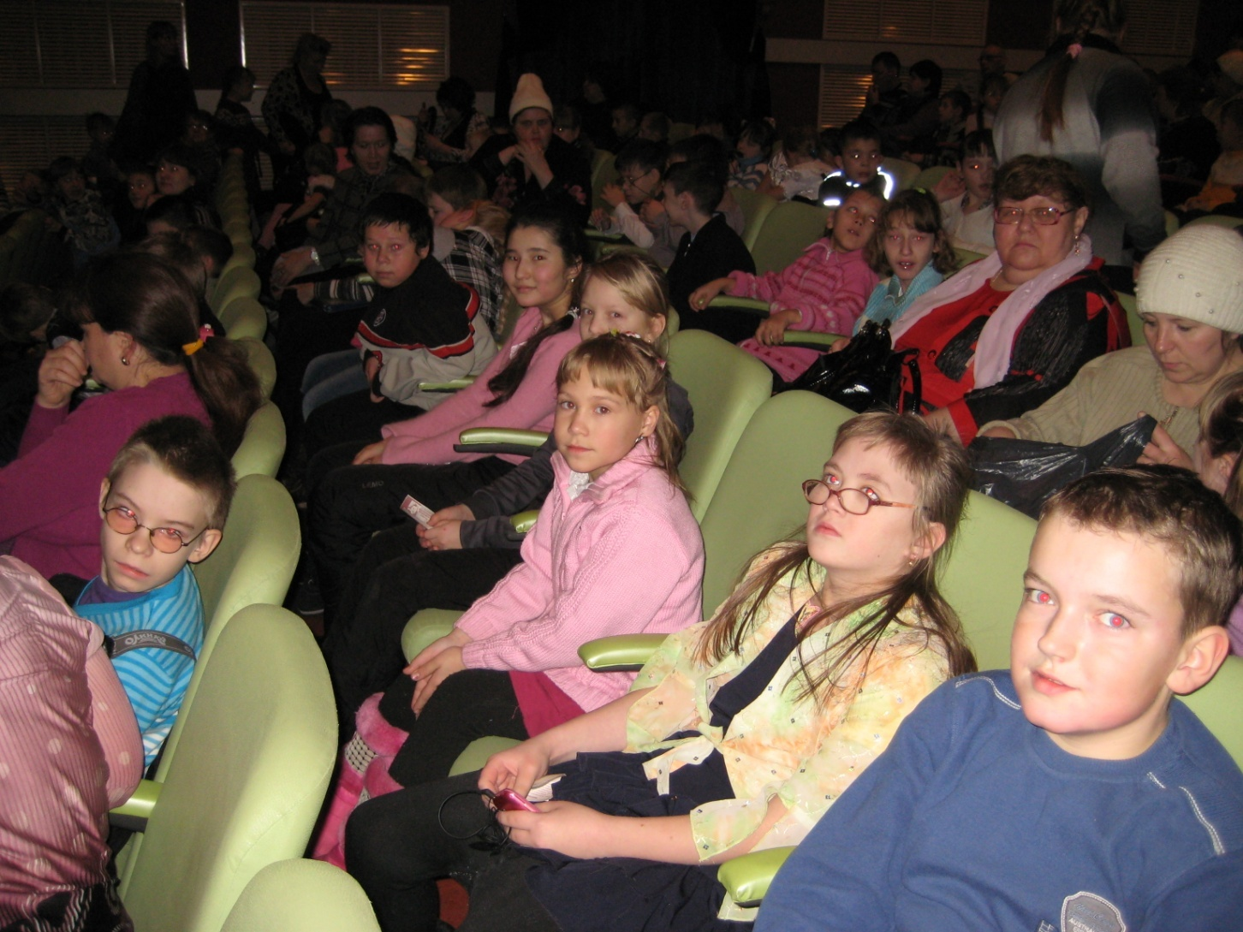
Экскурсии
В театре

Slide 18
Организацией методической работы в МБС(К) ОУ
«Школа для детей с ОВЗ» руководит методический совет школы
Система методической работы школы традиционно направлена на развитие профессиональных компетентностей учителя. Повышение профессиональной компетентности педагогов осуществляется через традиционные формы работы:
Курсовая подготовка;
Участие в деятельности РМО;
Работа педагогических сообществ;
Работа творческих групп педагогов;
Проведение семинаров на базе школы;
Инновационная деятельность;
Освоение современных образовательных технологий.

Slide 19

В школе работают следующие педагогические сообщества:
1.Творческая группа учителей естественного - научного цикла.
2.Проблемная группа профессионального развития педагогов.
3.Инициативная группа учителей русского языка и литературы.
В течение трёх лет в школе организована работа педагогов во временных творческих группах, работающих по темам:
1.Использование ИКТ и Интернет - технологий в образовательном процессе.
2.Внедрение ФГОС и ФГТ.
3.Дистанционное обучение детей - инвалидов.

Slide 20
Образовательные результаты
С 01.09.2011 году начальная школа приступила к реализации ФГОС НОО. Была разработана ООП НОО, где отражены планируемые результаты, система оценки, программа по формированию УУД, программа коррекционной работы, программа духовно-нравственного воспитания и развития, программа формирования культуры здорового и безопасного образа жизни.

Slide 21
В школе создана и функционирует следующая модель коррекционно-развивающего обучения (КРО):
Заместитель директора по УВР
Соц. педагог
Реализация программы комплексной диагностики, профилактики и коррекции
социальной сферы обучающихся. Развитие системы пед. поддержки
Педагог-психолог
Реализация программы коррекции психологической сферы личности обучающихся
через индивидуальные и групповые методы работы с учащимися
Учитель-логопед
Коррекция речевых нарушений, диагностика и коррекция звукопроизношения,
слоговой структуры слов, фонематического анализа и синтеза
Учитель-дефектолог
Коррекция познавательной сферы, диагностика причин трудностей в обучении,
готовности к обучению в школе, в среднем звене
Учитель физкультуры
Двигательное развитие учащихся, отнесенных по медицинским показаниям к
специальной группе по физкультуре
Учитель музыки и ритмики
коррекция и развитие высших психических функций, формирование личностных
качества обучающихся
Медицинская служба
Фельдшер
Старшая медсестра

Slide 22
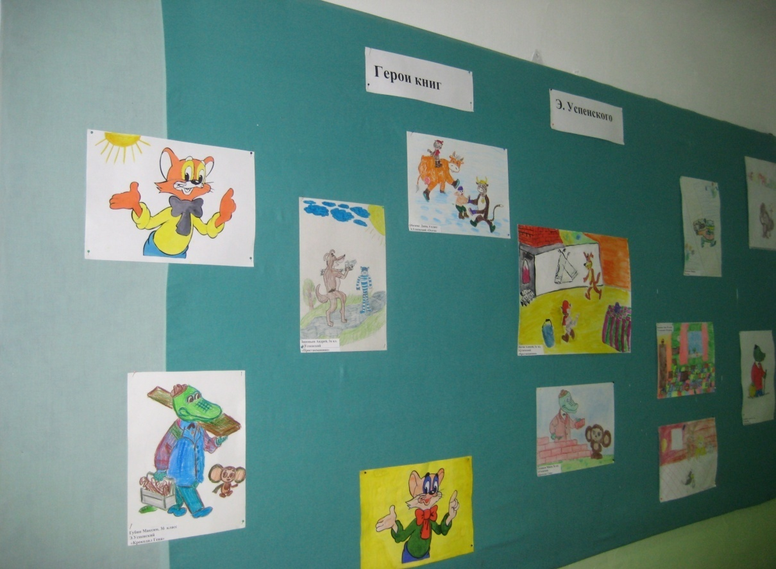
Творческие достижения учащихся
Свои художественные возможности учащиеся показывают в школьных, городских и региональных выставках

Slide 23
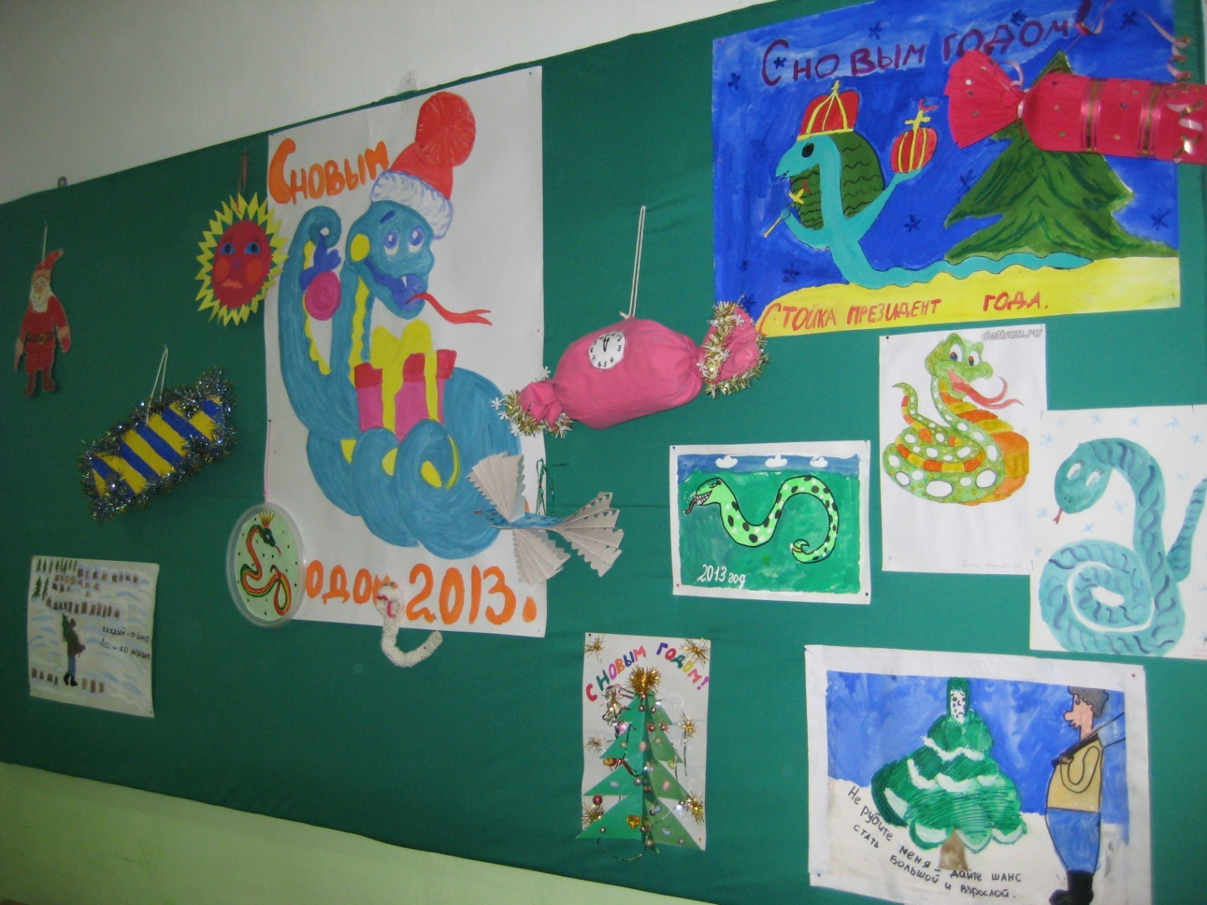
По итогам этих выставок многие имеют грамоты и дипломы.

Slide 24
Нравственно-эстетическое направление
Нравственные качества воспитанников педагоги развивают при проведении классных часов по правовому воспитанию, уроков по этической грамматике, парламентских уроков и уроков семейных ценностей, активно используют родительское просвещение.

Slide 25
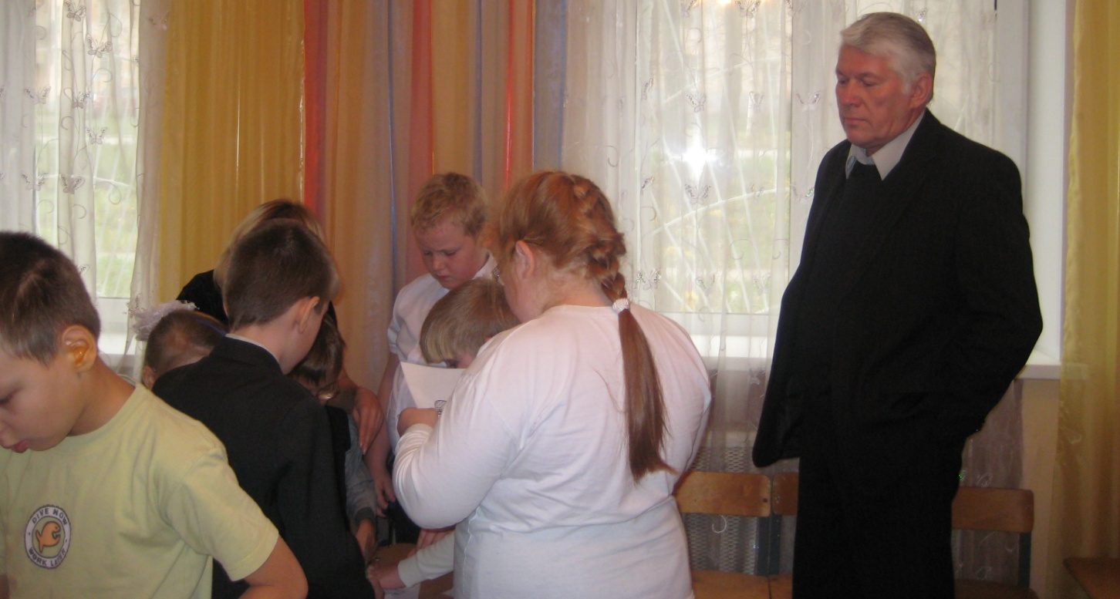
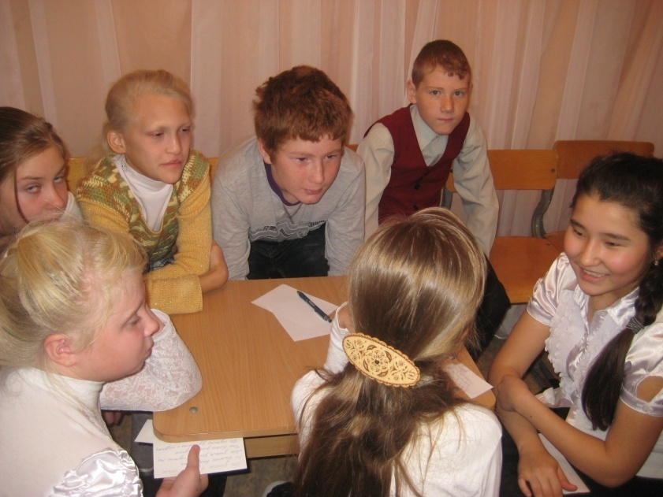
Парламентские уроки

Slide 26
Деятельность по проекту «Одаренные дети»
С этой целью в школе традиционно проводятся интеллектуальные марафоны среди старшеклассников, познавательные классные часы, работает Научное общество учащихся», в школе создаются условия для участия в региональных и международных интеллектуальных конкурсах: «Лис», «Кенгуру», «Енот», «Русский медвежонок», проводится праздник «За честь школы».

Slide 27
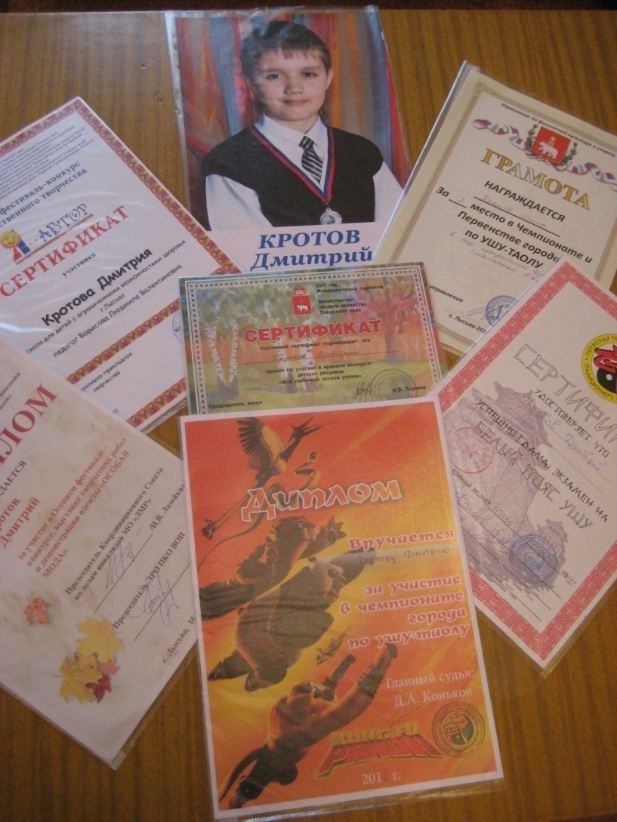
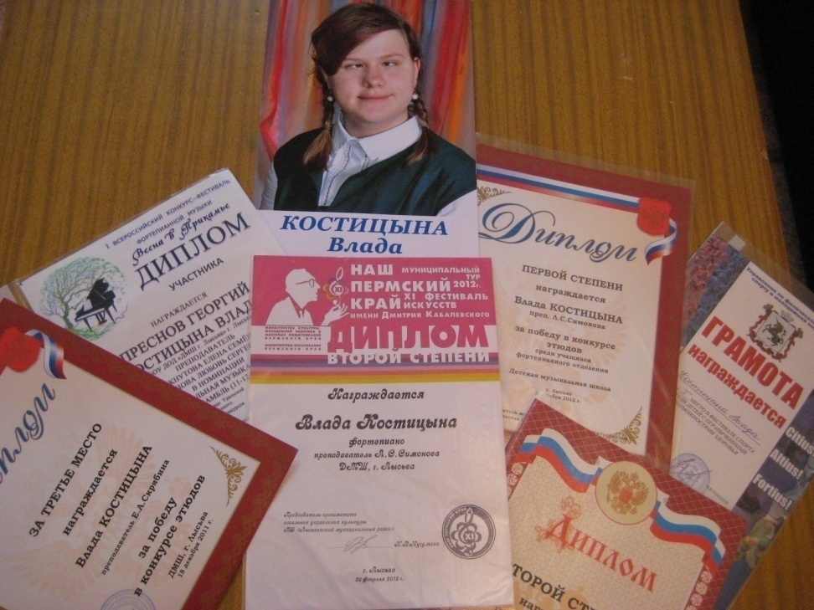
Успешные дети- счастливые дети!

Slide 28
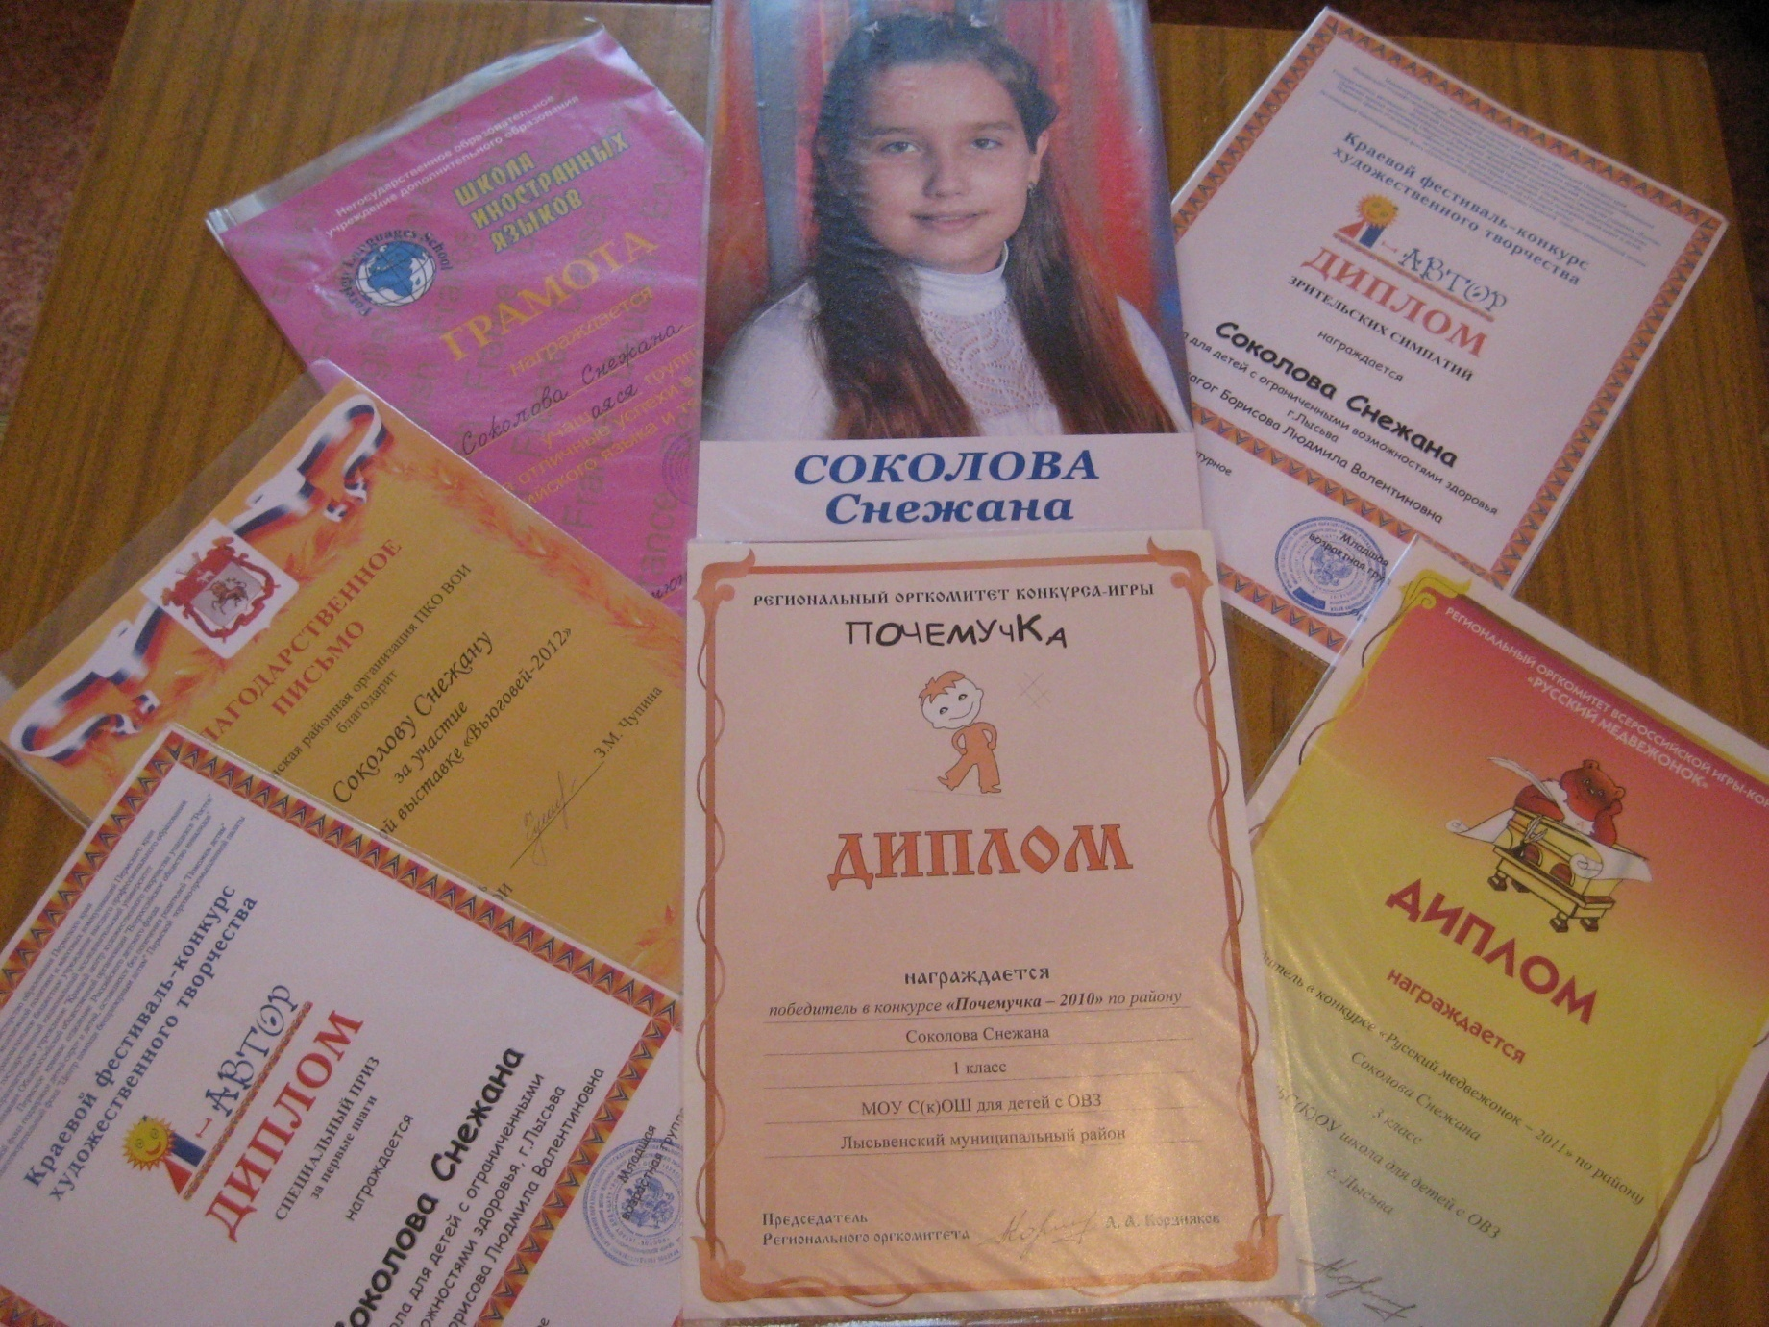

Slide 29
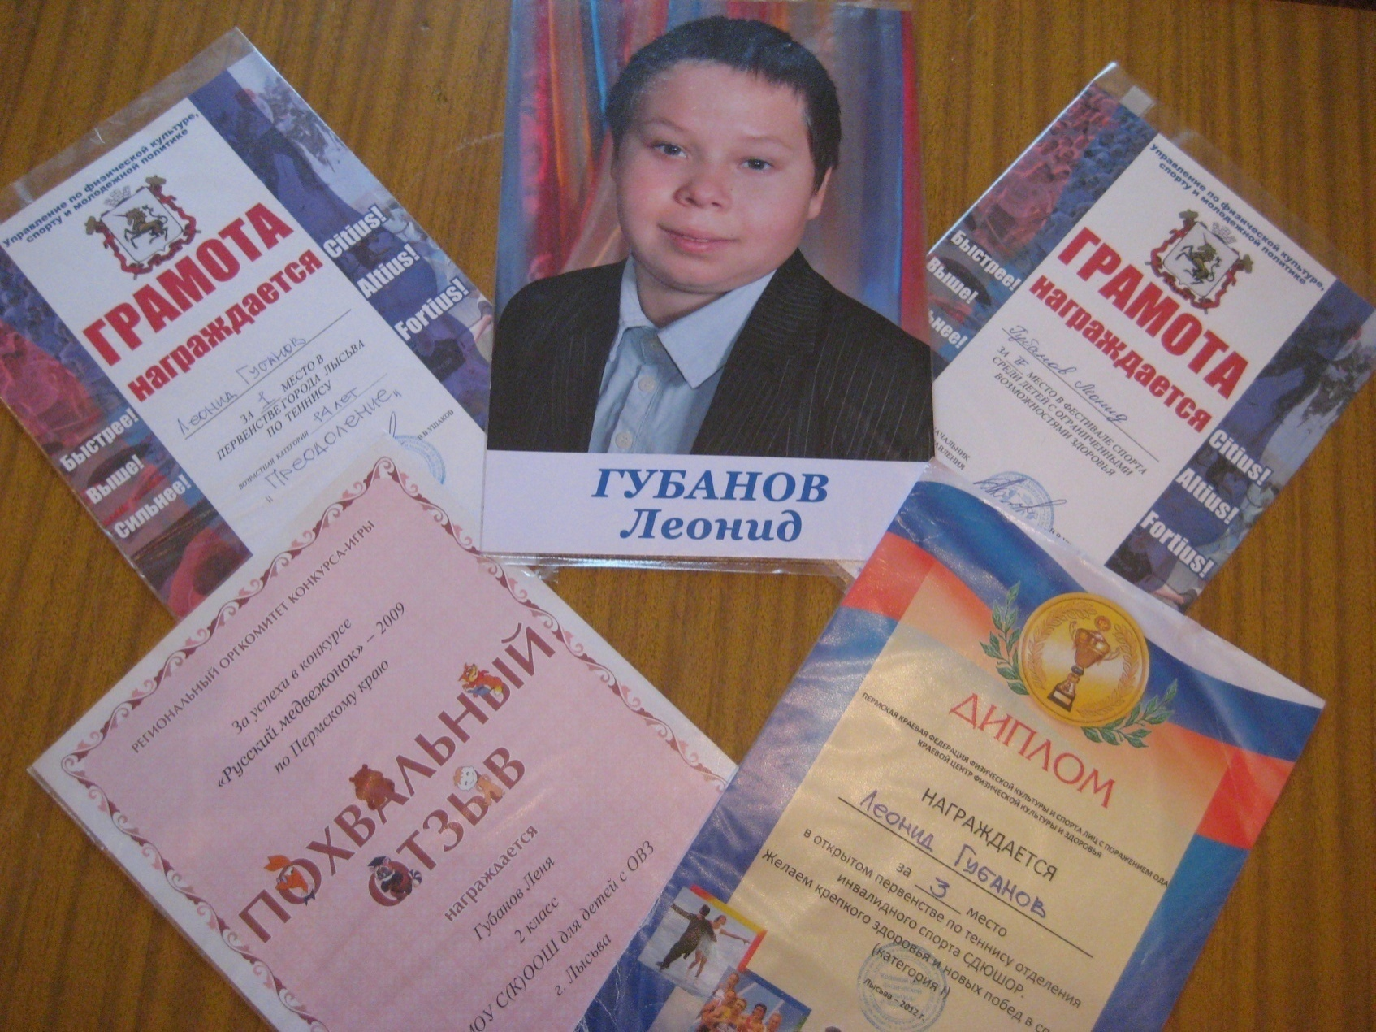

Slide 30
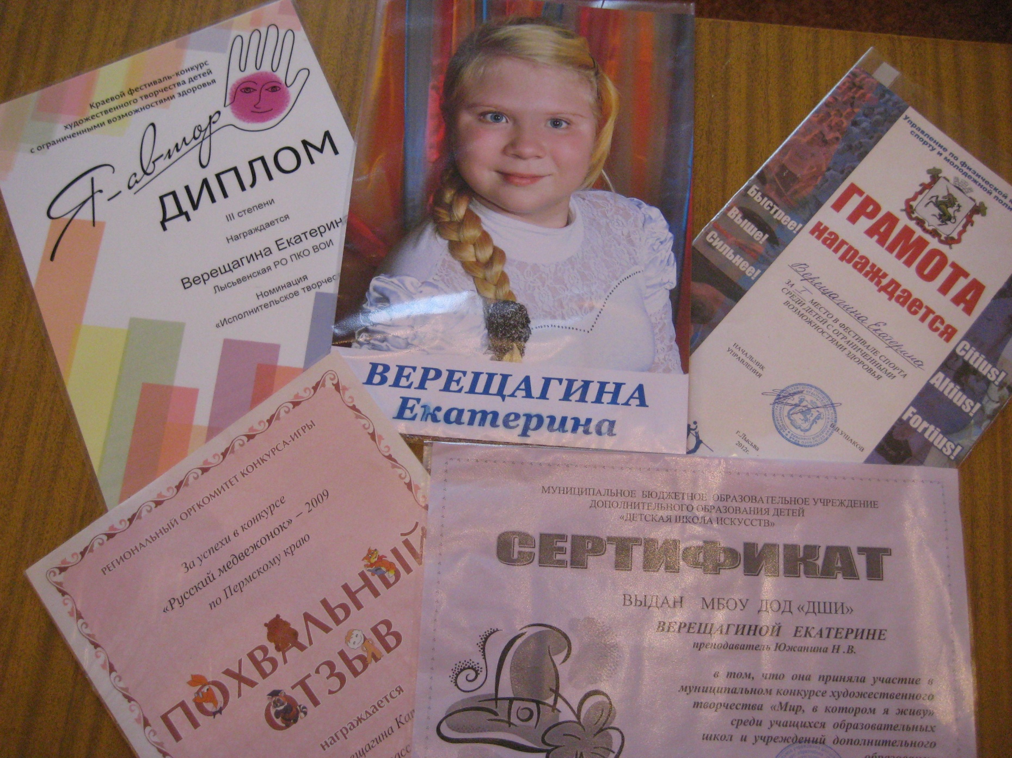

Slide 31
«Поле чудес» по безопасности

Slide 32
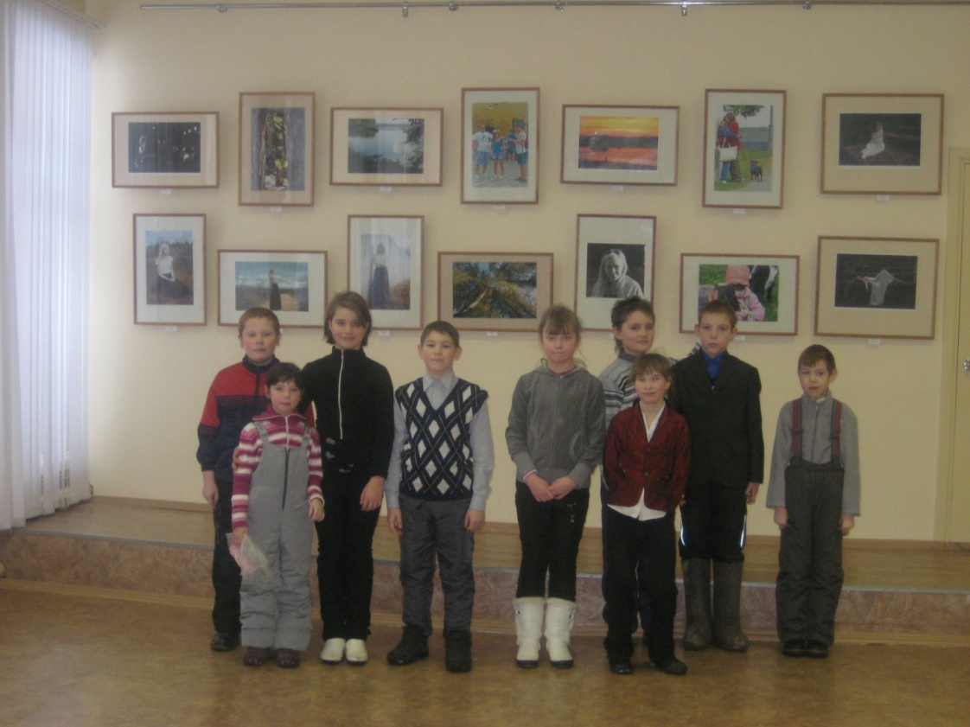
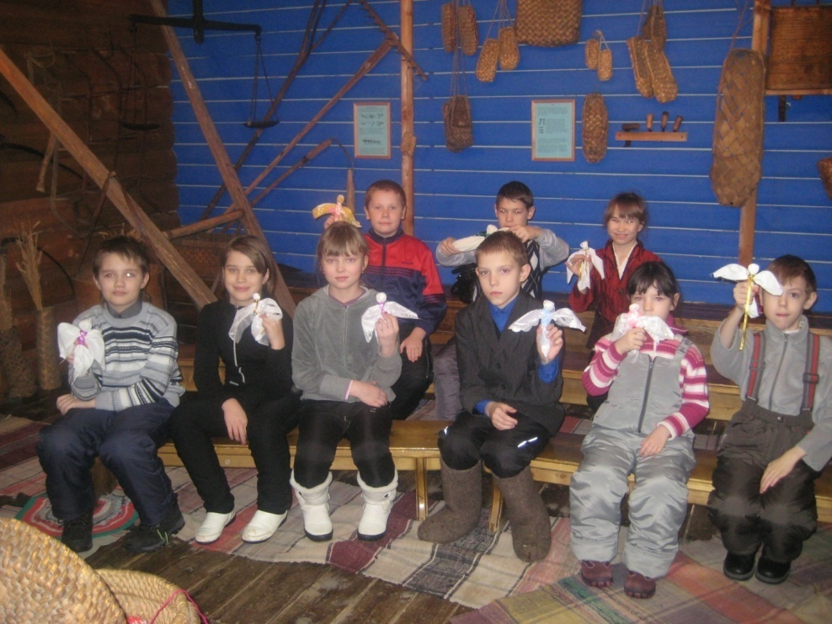
В городском музее

Slide 33

Одним из средств повышения учебной мотивации является система внеурочной деятельности, которая включает в себя такие традиционные мероприятия, как:
-предметные олимпиады и конкурсы
- предметные недели
- интеллектуальные игры и конкурсы

Slide 34
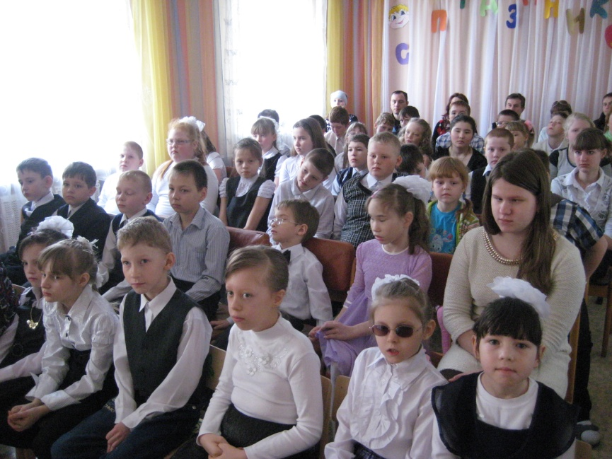
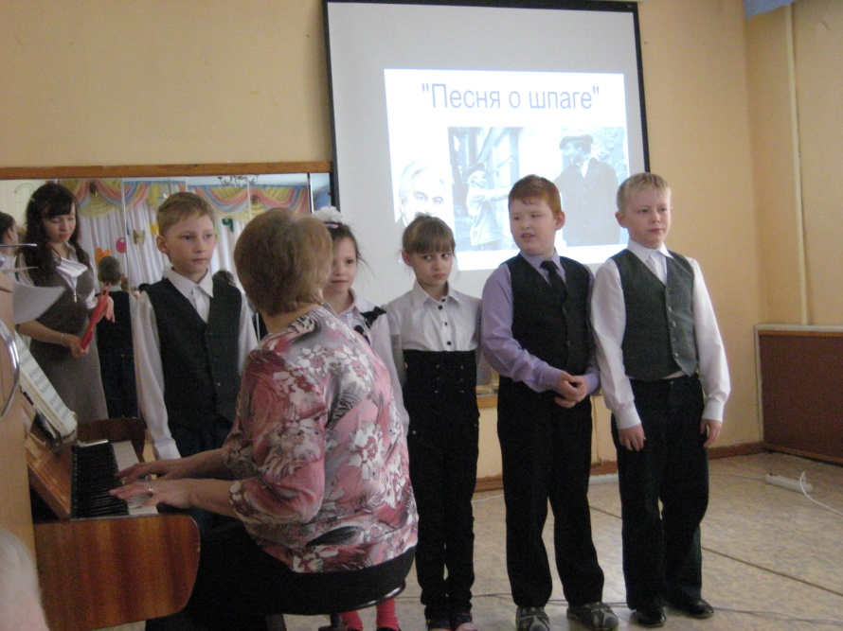
Фестиваль песни

Slide 35

Дети нашей школы, участвуют наравне со всеми в общегородских мероприятиях
Два года школа не принимала участия в марафоне, а в 2012 году наши «Знатоки» стали более уверенными и заняли почетное 4 место, уступив 3 место команде Лицея.

Slide 36
С каждым годом число призовых мест в муниципальных конкурсах увеличивается, следовательно, открываются перспективы участия в краевых, Всероссийских и международных конкурсах
Ребята, которые принимают участие в этих конкурсах, приобретают новые навыки, умения и получают возможность проявить свои таланты за пределами школы, что положительно сказывается на их дальнейшем творческом росте и позволяет с каждым годом выходить на более высокий уровень.

Slide 37
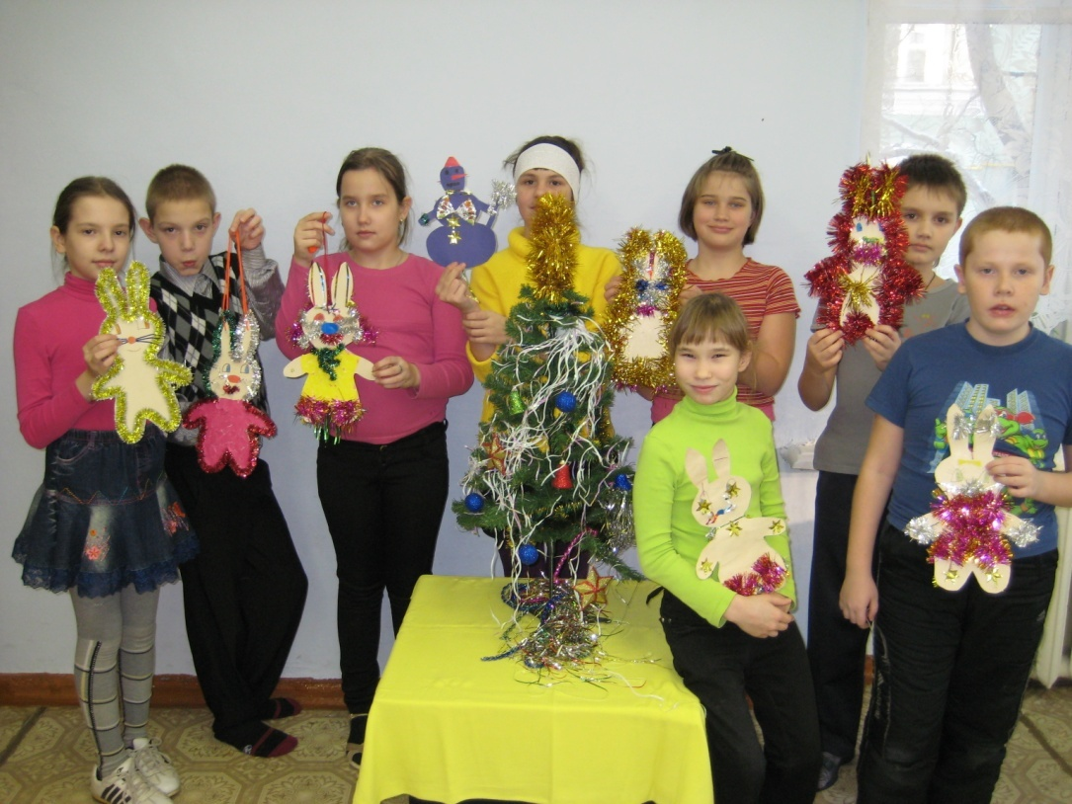
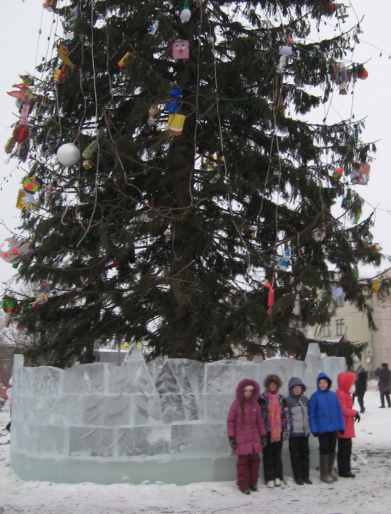
Игрушки для главной городской елки

Slide 38
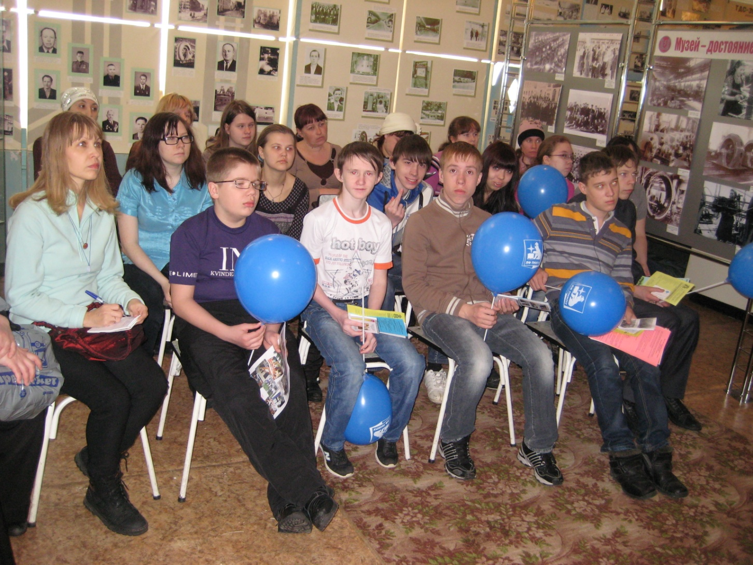
Встреча по профориентации

Slide 39
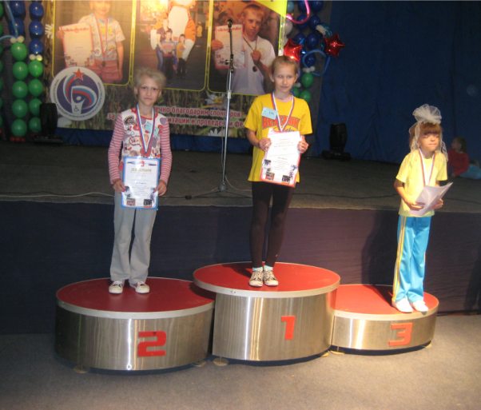
Формирование здорового образа жизни воспитанников и учащихся школы – одна из основных задач в работе педагогического коллектива
Поэтому на протяжении нескольких лет учащиеся школы являются победителями, призерами, лауреатами краевых Фестивалей спорта детей-инвалидов. Участие в таких мероприятиях является хорошим стимулом для дальнейшего занятия спортом.

Slide 40

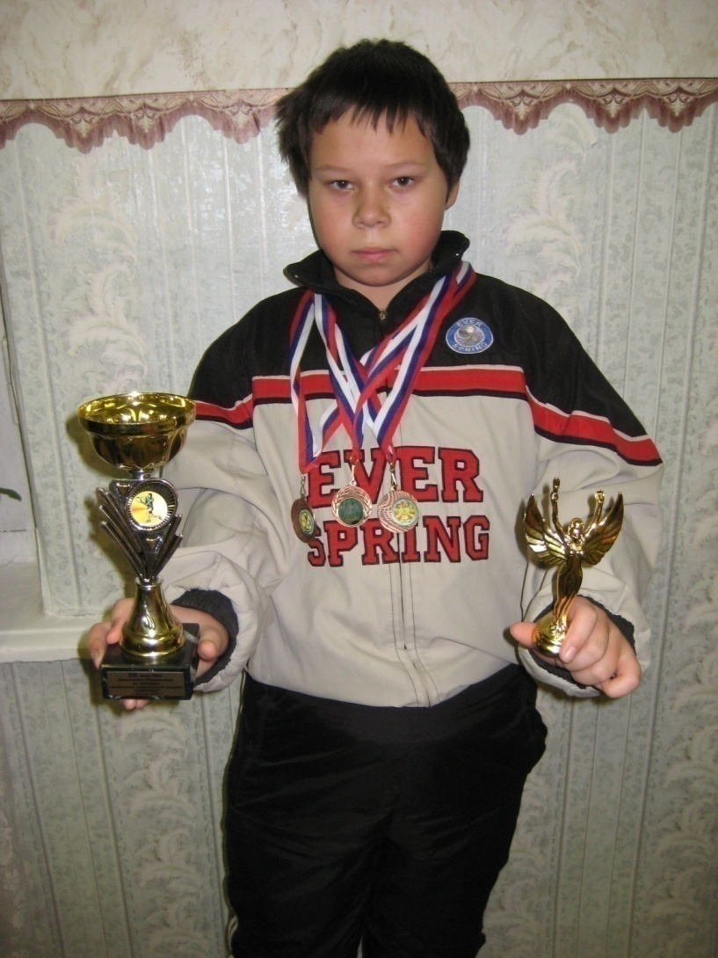
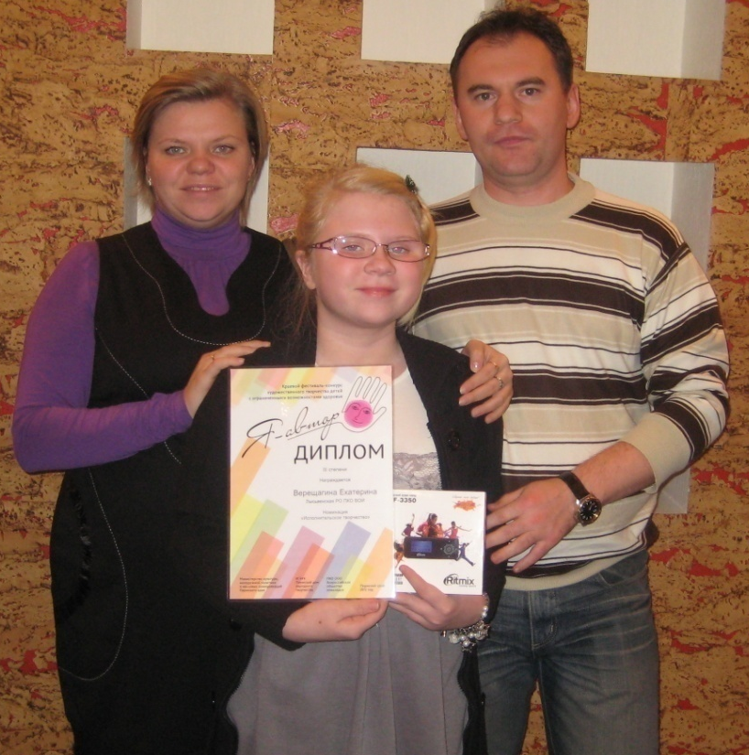
Наши победители

Slide 41
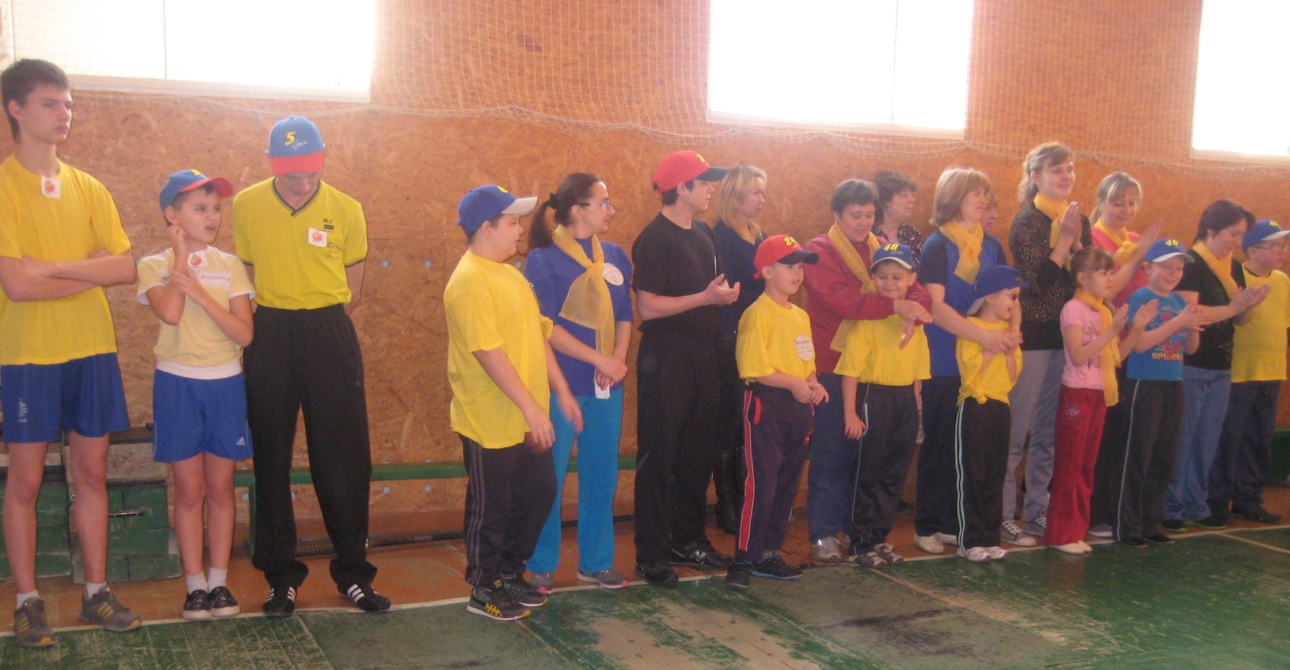
Папа, мама, я- спортивная семья

Slide 42
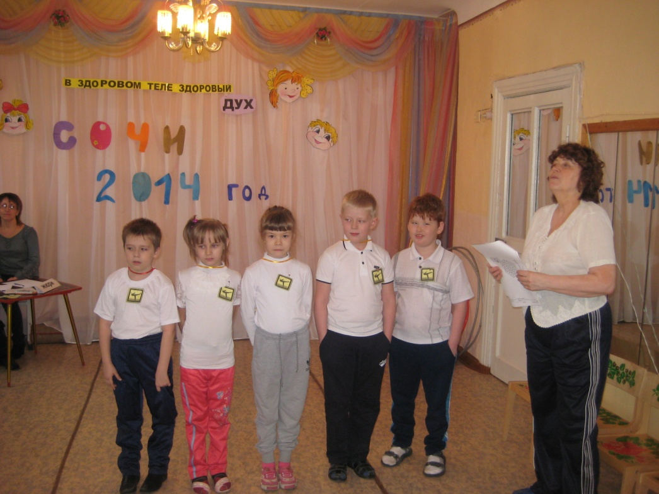
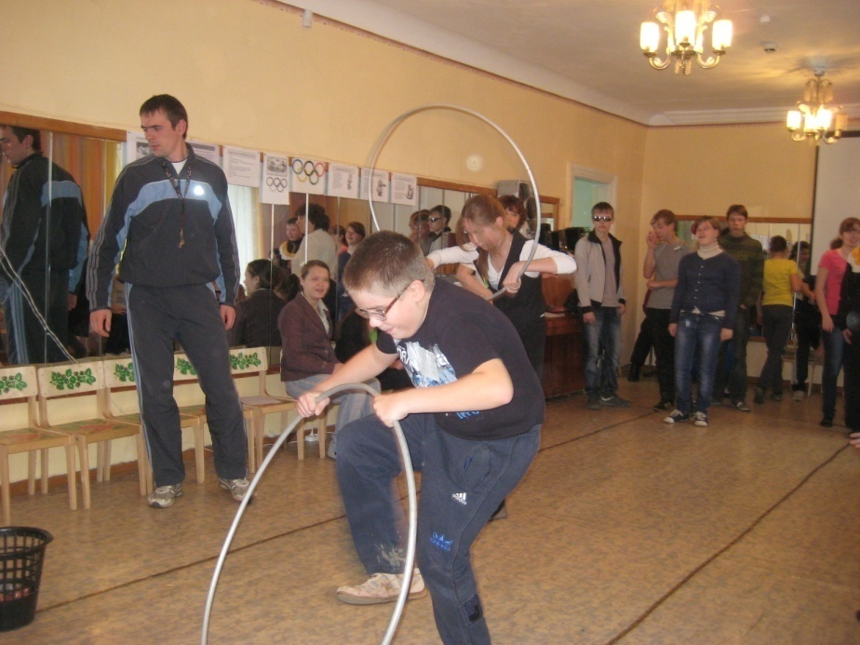
Олимпийский урок

Slide 43
Целью воспитательной работы школы является создание условий, способствующих развитию творческих, личностных качеств учащихся, их социализации и адаптации в обществе на основе индивидуального подхода.
Исходя из цели, поставлены следующие задачи воспитательной деятельности: - формировать активную гражданскую позицию и самосознание гражданина РФ;
- совершенствовать работу по сохранению и укреплению здоровья учащихся, воспитанию стремления к здоровому образу жизни; - повышать результативность деятельности школы в ходе реализации проекта «Одаренные дети»;
- развивать школьные традиции, создавая благоприятные условия для всестороннего развития личности учащихся; - совершенствовать систему методической работы с классными руководителями.

Slide 44
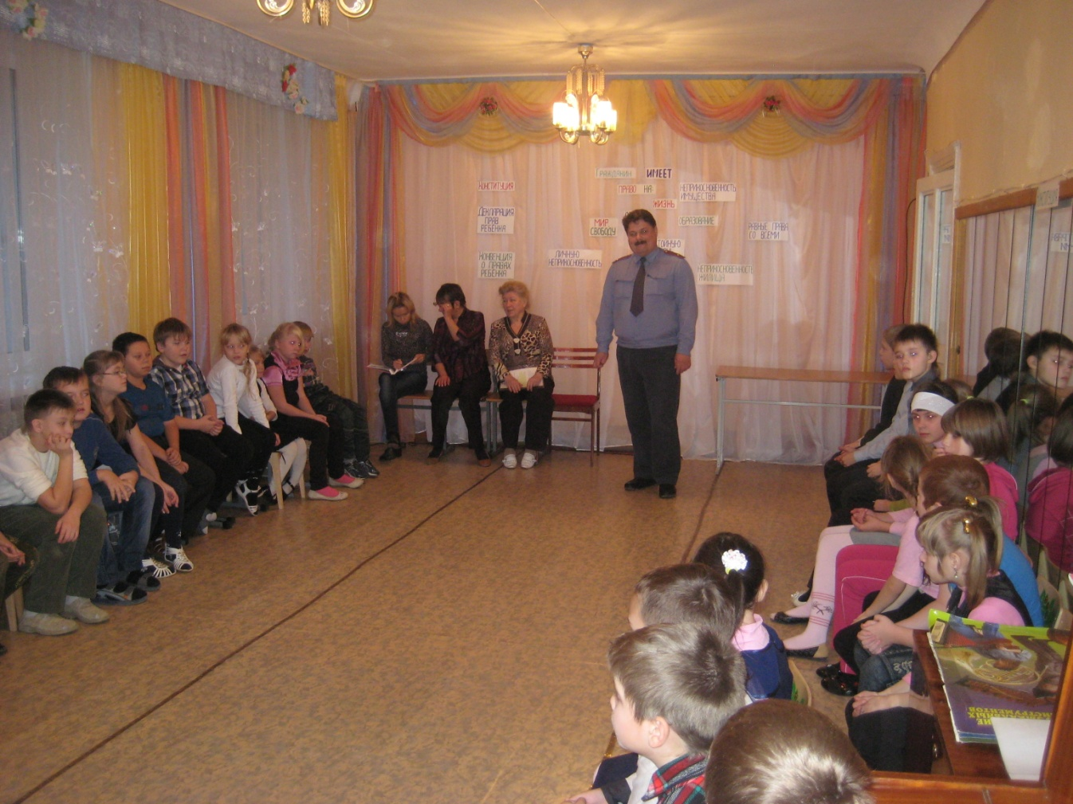
Встреча с инспектором полиции

Slide 45
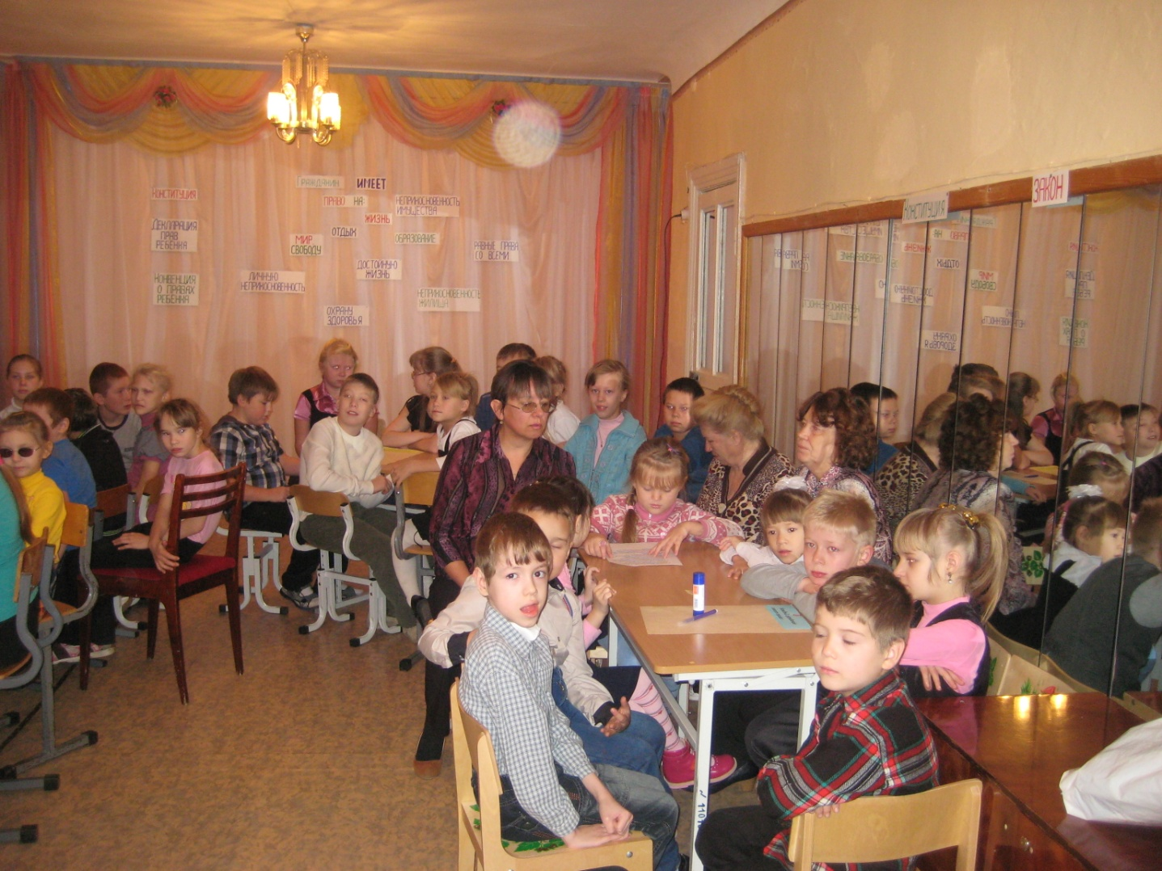
Урок права

Slide 46
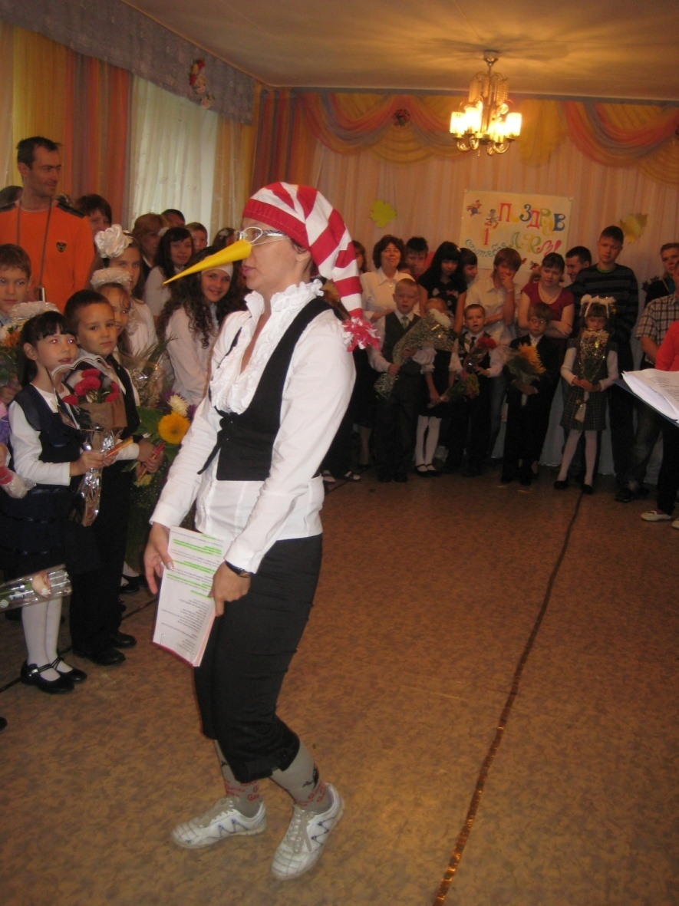
Общешкольные мероприятия

Slide 47
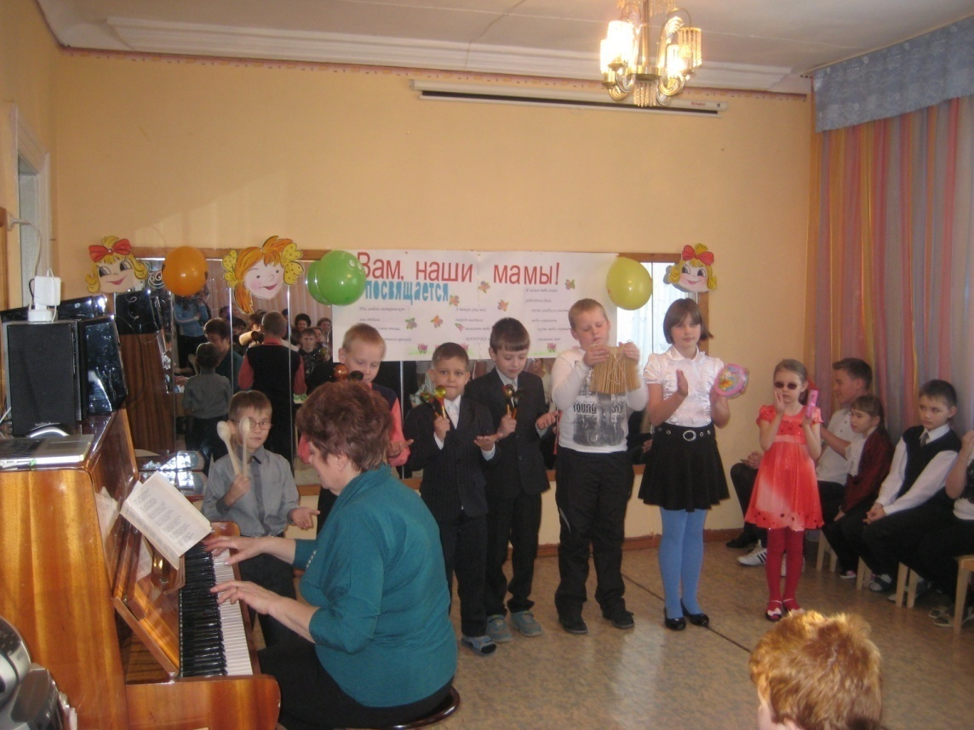
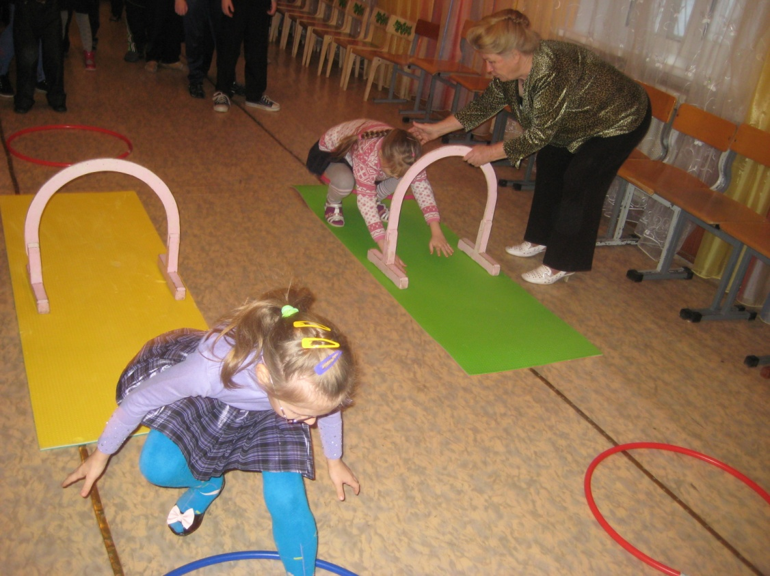
о

Slide 48
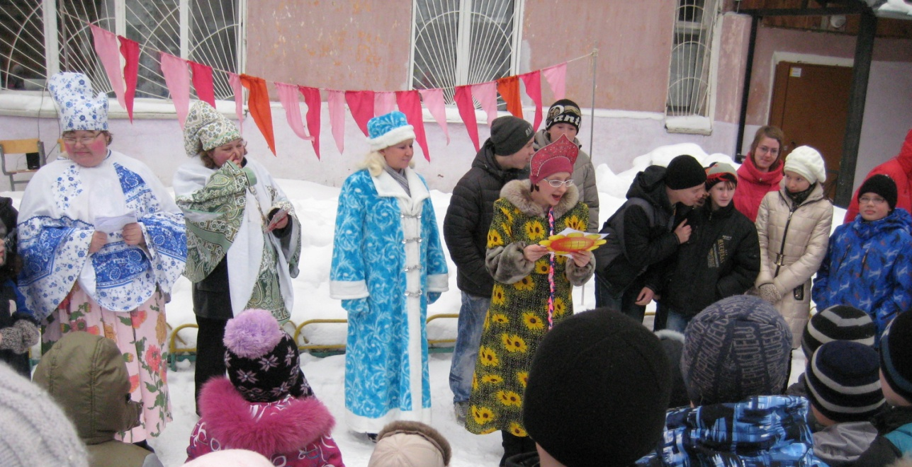
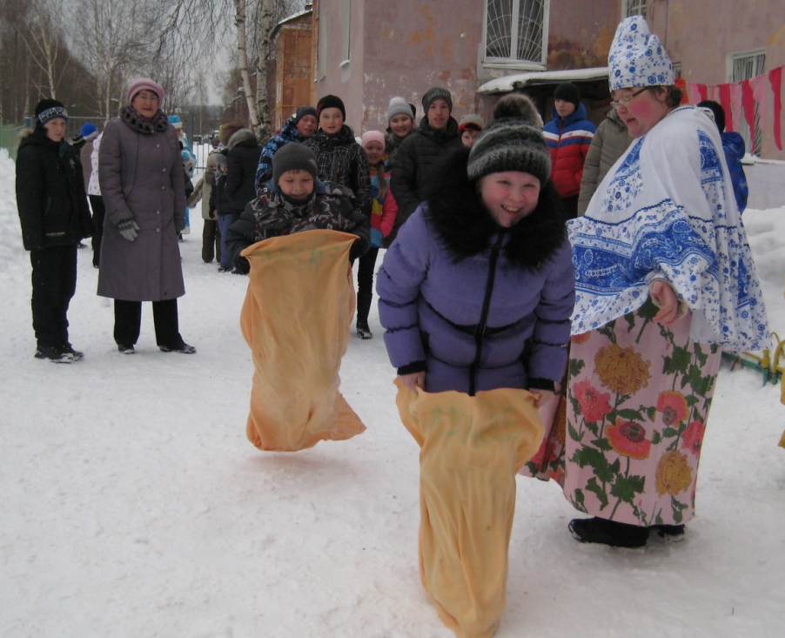
Проводы зимы

Slide 49

В воспитательной деятельности школы определены следующие приоритетные направления
гражданско-патриотическое;
спортивно-оздоровительное;
нравственно-эстетическое;
выявление и поддержка одаренных детей

Slide 50
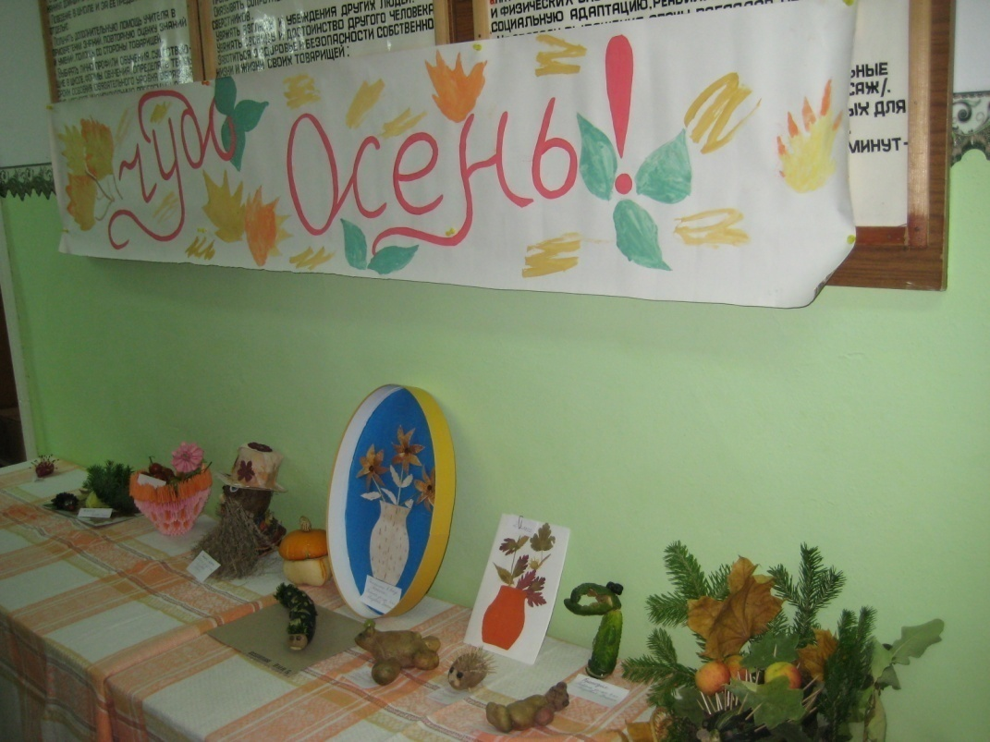
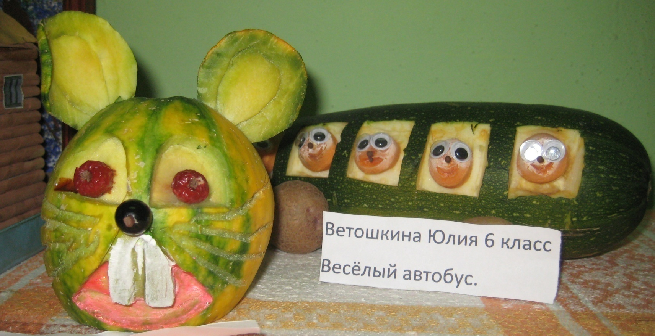
Выставка

Slide 51
МБС(К) ОУ «Школа для детей с ОВЗ»:
реализует основные принципы общественно-государственного управления, что соответствует социальным потребностям человека, общества;
формирует благоприятную информационно образовательную среду для всех участников образовательного процесса,
обеспечивает права ребенка на качественное образование в условиях доброжелательной, психологически компетентной, социальной среде, начиная с дошкольного возраста;
организует взаимодействие с учреждениями дополнительного образования, с учебными заведениями, общественными организациями города.

Slide 52
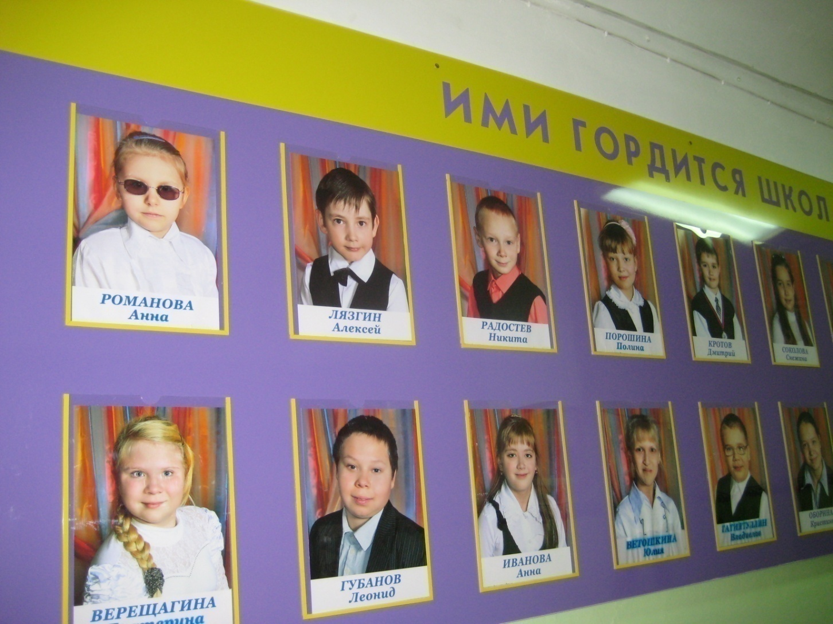
Ими гордится школа

